Slide 1

Харківський національний медичний університет
Кафедра радіології і радіаційної медицини
Notes:
Стохастичні ефекти іонізивної радіації

Slide 2
Стохастичні ефекти
іонізивної радіації
Notes:
Клінічна радіобіологія

Slide 3
Природний
радіаційний фон
мЗв/рік
космічне проміння (0,3–1,0) 0,4;
випромінення земної кори (0,3–0,6) 0,5;
інгаляційне (радон) (0,2–10,0) 1,2;
внутрішнє опромінення (К-40) (0,2–0,8) 0,3;
Разом (1,0–10,0) 2,4.
15 мЗв/рік шт. Керала
175 мЗв/рік Гуарапарі
Notes:
Київ 2013 04 19

Slide 4
Середні річні ефективні дози на душу населення
у 2000 р.
від природних і антропогенних джерел опромінення
за даними НКДАР ООН (2001) (мЗв)
Природний фон 2,4
Медичне опромінення 1,2
Атмосферні ядерні випробовування 0,005
Чорнобильська аварія 0,002
Ядерна енергетика 0,0002
Notes:
Київ 2013 04 19

Slide 5
Радіаційні ефекти
Детерміновані
Стохастичні:
індукція раку (канцерогенні)
уроджені вади (тератогенні)
Notes:
Радіаційні ефекти

Slide 6
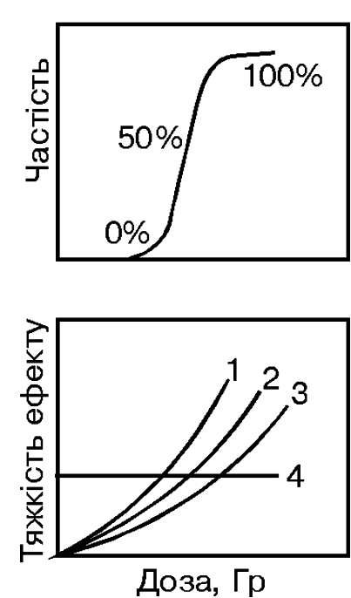
Детерміновані ефекти:
соматичні ураження — променева хвороба, дерматити, епітеліїти, виразки тощо)
Мають поріг виникнення, а ступінь тяжкості зростає із дозою
1, 2, 3 – індивідуальна радіочутливість
4 – поріг ефектів
Notes:
1, 2, 3 – індивідуальна чутливість

Slide 7
Термін поріг ефекту радіації означає здатність тканини чи організму витримувати опромінення
в допорогових дозах (нижчих за порогову)
без ознак розвитку певного ефекту радіації
Notes:
Київ 2013 04 19

Slide 8
Термін толерантна доза вживається
для позначення максимальної допорогової дози, опромінення в якій тканина може перенести без розвитку в ній будь-якого клінічно значущого детермінованого ефекту.
Notes:
Київ 2013 04 19

Slide 9
1. ГПХ виникає після короткочасного фотонного опромінення (від кількох хвилин до 1–3 діб) всього тіла в дозі 1 Гр і вище.
2. Менші рівні гострого опромінення всього тіла:
• дози нижче 0,1 Гр ― стан не змінюється, лабораторні ознаки відсутні,
• дози 0,1–0,2 Гр ― підвищується частота аберацій, клінічні ознаки відсутні,
• доза 0,12 Гр ― кількість сперматозоїдів знижується до мінімуму до 45-го дня, далі сперматогенез відновлюється,
• дози в діапазоні 0,5–1 Гр ― помітно пригнічується кровотворення в кістковому мозку з розвитком лімфопенії без інших ознак ураження
Notes:
ГПХ виникає після короткочасного опромінення (від кількох хвилин до
1–3 діб) всього тіла в дозі 1 Гр і вище.
Після менших рівнів гострого опромінення всього тіла відмічаються
такі наслідки:
• при дозі нижче 0,1 Гр стан не змінюється, будь-які лабораторні ознаки
відсутні,
4
• при дозі 0,1–0,2 Гр підвищується частота хромосомних аберацій, проте
клінічні ознаки відсутні,
• при дозі 0,12 Гр кількість сперматозоїдів знижується до мінімуму
приблизно на 45-й день, після чого сперматогенез відновлюється,
• при дозі в діапазоні 0,5–1 Гр помітно пригнічується кровотворення в
кістковому мозку з розвитком лімфопенії без інших ознак ураження

Slide 10
Місцеві ураження тканин виникають при локальному опроміненні в дозі, вищій за толерантну
Notes:
Місцеві ураження тканин виникають при локальному опроміненні в дозі, вищій толерантної

Slide 11
Низькі дози
Межею між низькими і високими дозами прийнято значення дози у 200 мЗв.
Висока потужність дози визначається як «потужність, за якої неможлива репарація радіаційних ушкоджень
(приблизно 100 мЗв/год)»
(Публікація 116 НКРЗ США, 1993)
Notes:
Межею між низькими і високими дозами прийнято значення дози у 200 мЗв. Висока потужність дози визначається «як потужність, за якої неможлива репарація радіаційних ушкоджень (приблизно 100 мЗв/год)» (Публікація 116 НКРЗ США, 1993)

Slide 12
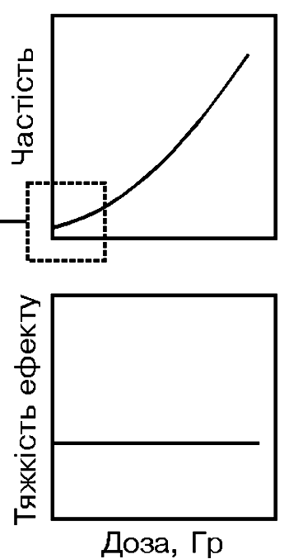
Стохастичні ефекти:
рак і уроджені вади.
Тяжкість не залежить від дози — «все або нічого»).
Від дози залежить імовірність їхньої появи:
зі зростанням дози
зростає їхня частість.

Slide 13
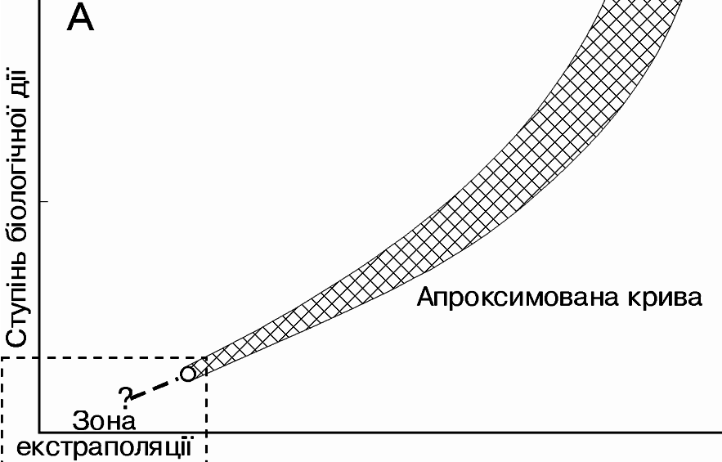
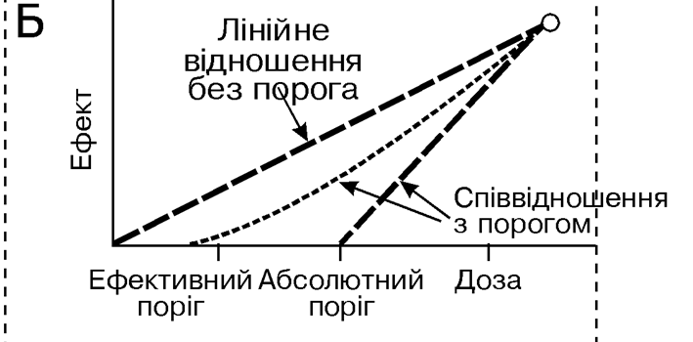
Проблема порога
стохастичних ефектів
Notes:
Проблема порога стохастичних ефектів

Slide 14
Канцерогенез
Рак – найсерйозніший наслідок опромінення людини у низьких дозах
Обстеження майже 100 тис. людей
у Хіросімі і Нагасакі засвідчили:
рак єдиний чинник
підвищення смертності та скорочення життя
в цій групі населення.
Notes:
Київ 2013 04 19

Slide 15
рак шкіри ― часто у фізиків і радіологів в минулому
рак легені ― в шахтарів уранових копалень
пухлини кісток ― в осіб, які працювали на заводах, що виробляли годинники і прилади зі світними циферблатами
лейкоз ― серед пацієнтів, які отримували радіотерапію хвороби Бехтерева
рак щитоподібної залози ― серед дітей, яким опромінювали тимус
рак грудної залози ― у жінок, які отримували променеву терапію післяпологового маститу,
хворих на туберкульоз легенів, яким часто робили флюороскопію
Notes:
Київ 2013 04 19

Slide 16
рак щитоподібної залози і пухлини головного мозку ―
  у дітей з дерматомікозом волосистої частини голови опромінюваних з метою епіляції
лейкемія ― в дітей, пренатально опромінених
при рентгенівському обстежені їх матерів
всі ці випадки слугують попередженням:
опромінення несе ризик індукції раку
Notes:
Київ 2013 04 19

Slide 17
21.000.000 флюор/рік
Середня доза = 0,0052 Гр Загальна доза = 109200 Гр
Зважувальний фактор:
Жінки: груди 0,15; легені 0,12; Разом 0,27
Ефективна колективна доза: 109200/2×0,27 = 14742 люд-Зв
Коефіцієнт індукції неоплазми = 0,055 вип/люд-Зв
Індукованих пухлин: 14742×0,055 = 810 вип/рік
Чоловіки: легені 0,12
Ефективна коллективна доза 109200/2×0,12 = 6552 люд-Зв
Індукованих пухлин: 6552×0,055 = 360 вип/рік
Разом 810 + 360 = 1170 випадків
Notes:
21.000.000 флюорографій/рік
Доза середня = 0,0052 Гр
Колективна доза 109200 Гр
Зважувальний фактор:
Жінки груди 0,15
легені 0,12
Разом 0,27
Ефективна доза 109200/2×0,27 = 14742 людино-Зв
Вихід злояк пухлин 14742×0,055 = 810
Чоловіки Легені 0,12
Ефективна доза 109200/2×0,12 = 6552 людино-Зв
Вихід злояк пухлин 6552×0,055 = 360
Разом 810 + 360 = 1170 випадків

Slide 18
Тератогенні наслідки опромінення
Досвід дії радіації на ембріон і плід людини:
-- терапевтичне опромінення живота вагітних
-- внутріутробне опромінення в Хіросімі і Нагасакі.
Дія радіації проявляється у вигляді
анатомічних і фізіологічних аномалій,
затримки фізичного і розумового розвитку
Найчастіше: мікроцефалія, гідроцефалія
аномалії серця.
Notes:
Київ 2013 04 19

Slide 19
Кінець
Notes:
Кінець

